Slide 1
Brief intro to YOLO Models
Sang Yup Lee

Slide 2
[참고] 향후 일정
Week15 (12/11, 자율학습기간)
수업 진행
Week16 (12/18, 기말시험기간)
수업 없음
기말 프로젝트
제출: 12/19(화) 자정
평가: 12/20, 21

Slide 3
Review
SSD
Single stage detector
Backbone: VGG-Net
6개의 feature map 사용
Multi-scale detection
Anchor box 사용
각 셀마다 4개 또는 6개
각 AB에 대해 4개의 좌표값과 21개의 클래스 확률값 출력 (백그라운드 클래스 포함)
Hard negative sampling
Pos boxes : Neg boxes = 1:3
비용함수
교차 엔트로피 + Smooth L1 loss
Non-maximum suppression

Slide 4
Review
R-CNN models
Two stage detectors
R-CNN
Region proposal: selective search
2000 개
Feature extraction: AlexNet
Object detection
Classification: SVMs
Regression: Linear regression models

Slide 5
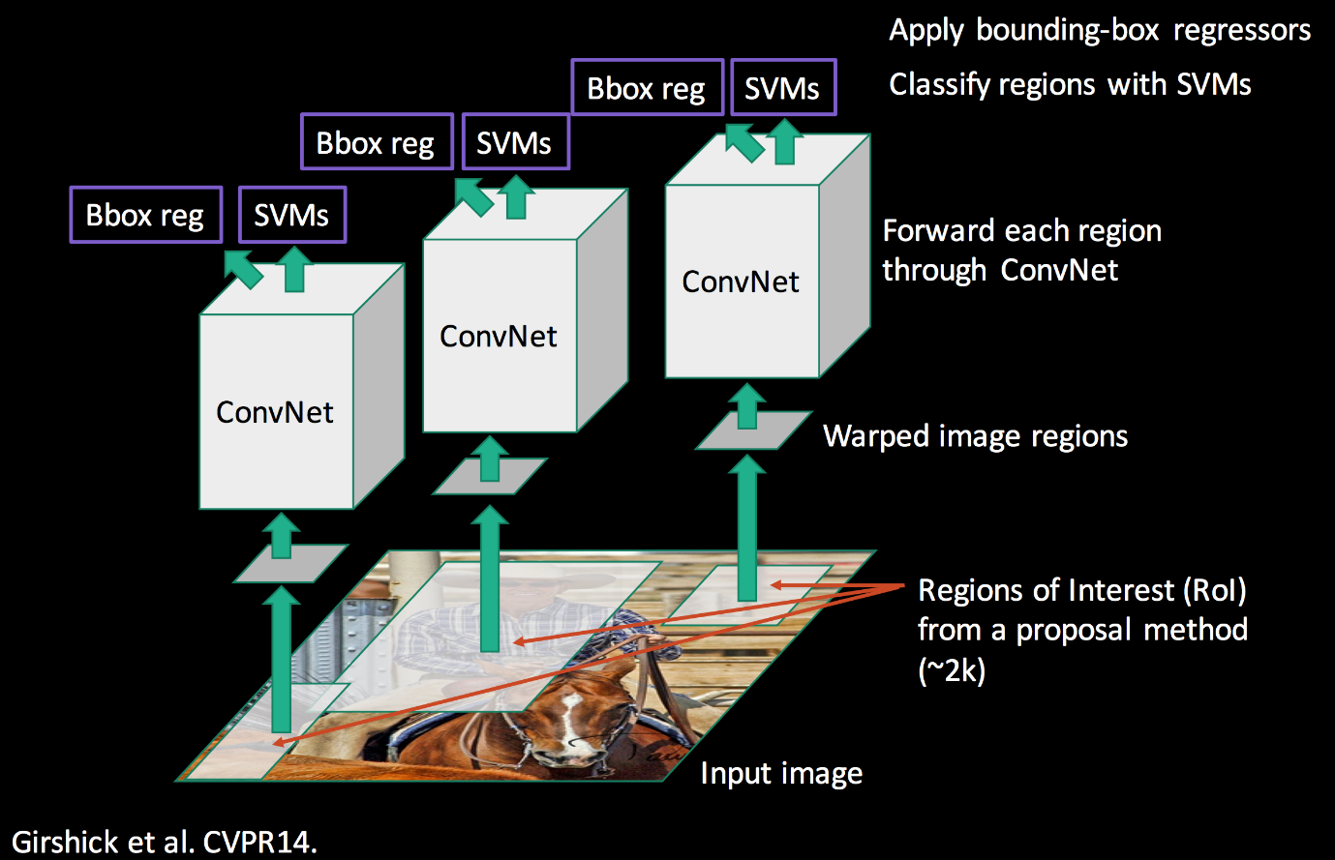
R-CNN
전체적 구조

Slide 6
Review
Fast R-CNN
Feature extraction을 한 번만 수행
이미지에 대해 selective search 를 적용하여 RoIs 추출하고 이를 feature map 에 매핑
RoI pooling 을 사용하여 고정된 크기의 특성 벡터 추출
Fully connected layer를 사용하여 classification과 localization 수행

Slide 7
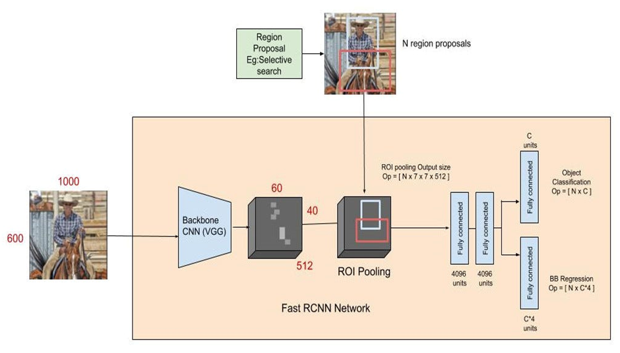
Review
Fast R-CNN

Slide 8
Review
Faster R-CNN
모형의 구조
RPN (Region proposal networks) + Fast R-CNN
주요 단계
단계1: Region proposal network ⇒ ROIs 추출
단계2: 각 ROI에 대해서 Fast R-CNN을 이용해서 classification 과 localization 작업 수행

Slide 9
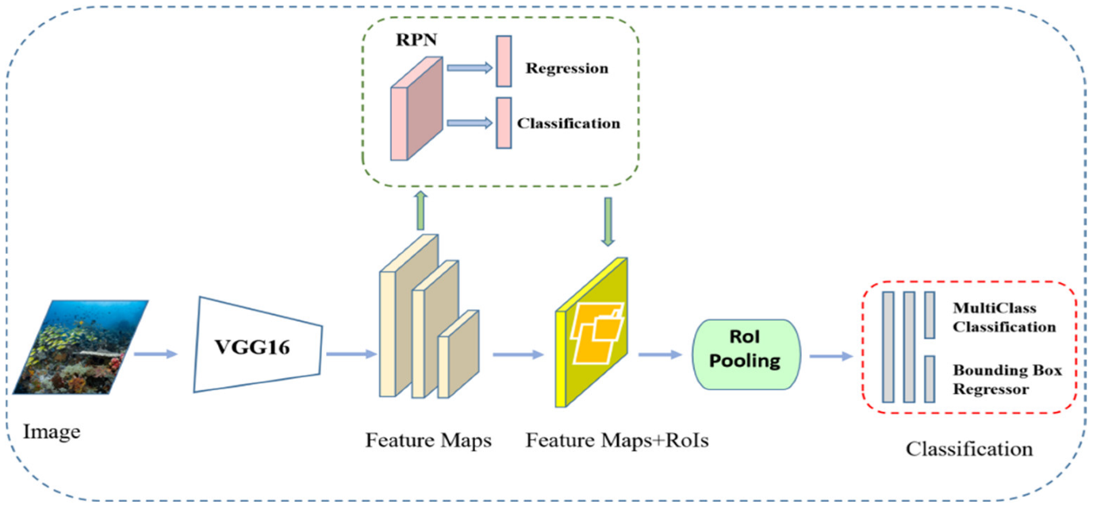
Review
모형의 구조

Slide 10
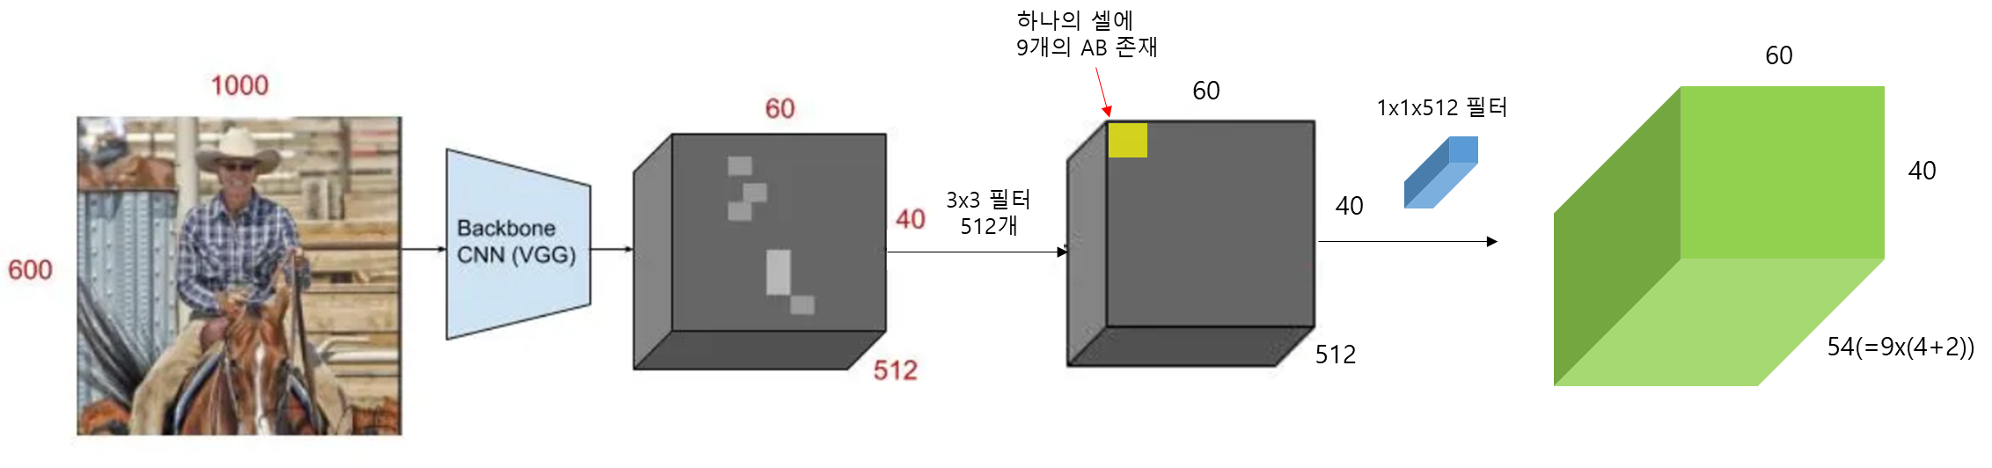
Review
RPN의 구조
각 셀마다 9 개의 anchor box 존재
각 AB에 대해서 4개의 좌표 (정확하게는 두 개의 중심 좌표와 너비, 높이)와 2 개의 objectness scores 출력 (즉, 물체가 있을 확률과 없을 확률)

Slide 11
YOLO

Slide 12
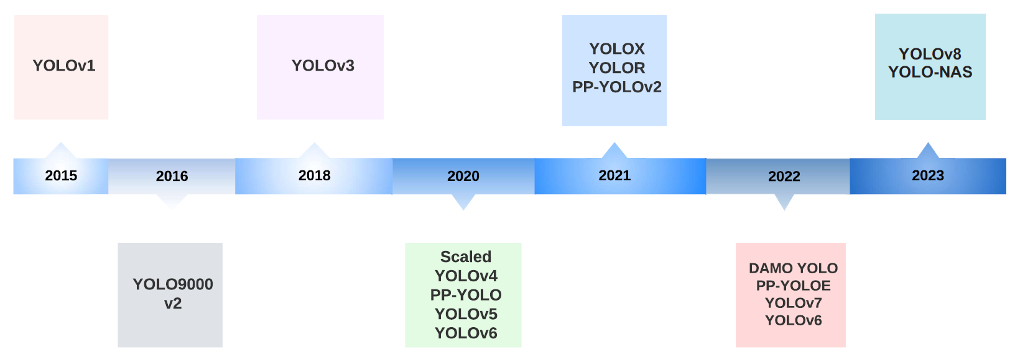
YOLO (You Only Look Once) models
Timeline
<source: Terven, J., & Cordova-Esparza, D. A comprehensive review of YOLO: From YOLOv1 and beyond. arXiv 2023. arXiv preprint arXiv:2304.00501.>

Slide 13
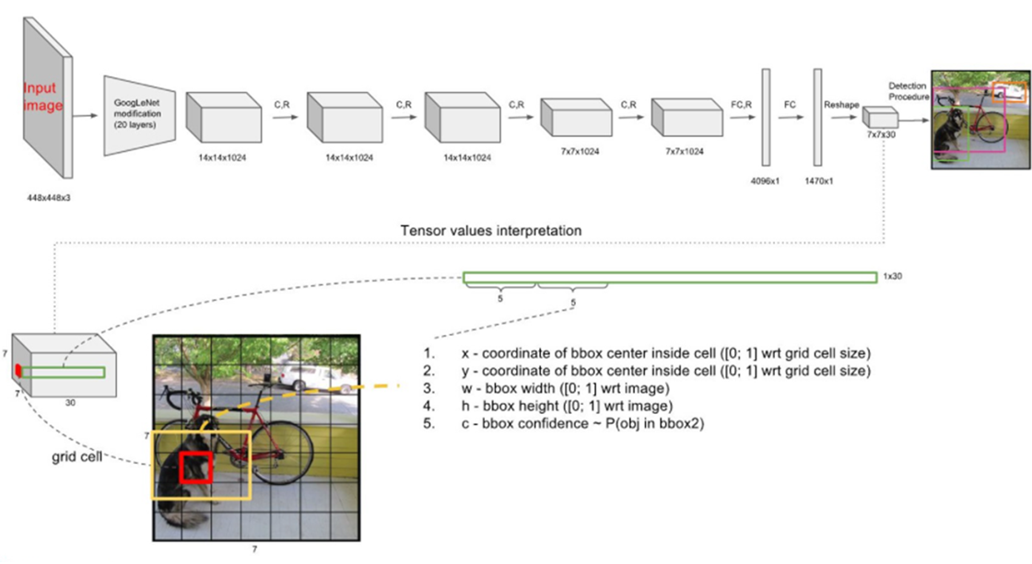
YOLO v1
모형의 구조
Redmon, J., Divvala, S., Girshick, R., & Farhadi, A. (2016). You only look once: Unified, real-time object detection. In Proceedings of the IEEE conference on computer vision and pattern recognition (pp. 779-788).

Slide 14
YOLO v1
주요 특성
InceptionNet을 이용해서 7x7x1024 형태의 feature map 생성 (7x7 셀 존재)
하나의 셀이 하나의 객체 탐지
하나의 셀이 두 개의 후보 bounding box를 예측
이는 anchor box는 아님
각 bounding box에 대해 좌표와 confidence score를 계산
이 중 confidence score가 높은 상자를 책임 상자로 간주
하나의 셀에 대해서 물체가 각 클래스에 속할 확률 계산

Slide 15
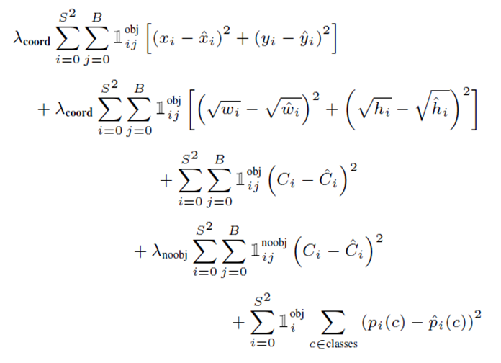
YOLO v1
학습
PASCAL VOC 데이터셋 사용
비용함수

Slide 16
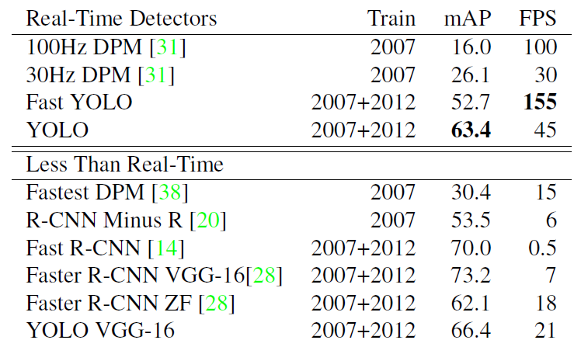
YOLO v1
성능

Slide 17
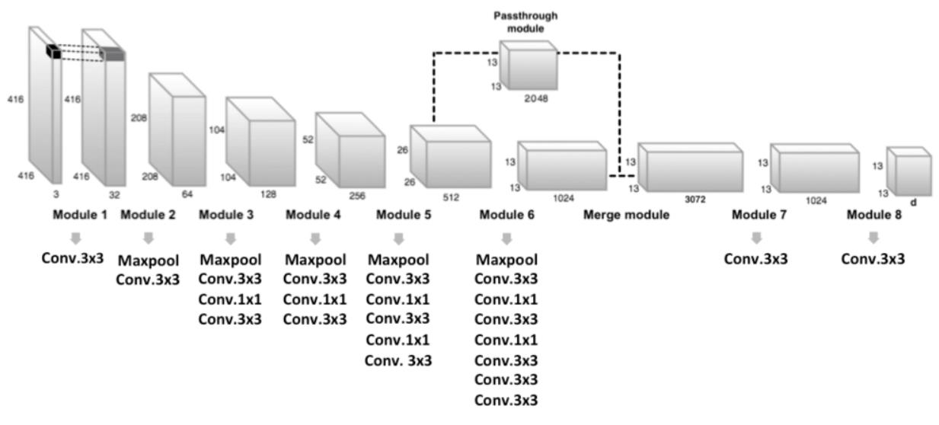
YOLO v2
모형의 구조

Slide 18
YOLO v2
주요 특성
Anchor box 사용
각 셀마다 5개 AB 사용
AB 형태를 결정하기 위해 군집화 방법 (K-Means) 사용
PassThrough module 사용
Skip connection 과 유사
작은 물체를 더 잘 찾기 위해서
Feature extractor
Darknet-19 사용
Multi-Scale Training
학습시 10 회 배치 마다 입력 이미지 크기를 320 부터 608 까지 동적으로 변경 (32 의 배수로 설정)

Slide 19
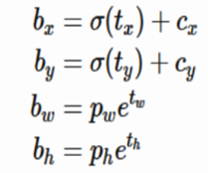
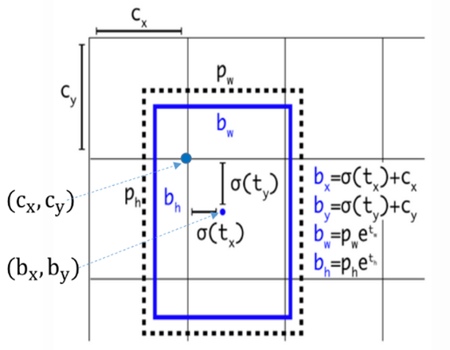
YOLO v2
Anchor box 별 예측: AB 당 25개의 값 예측
(pw,ph): anchor box size
(tx,ty,tw,th): 모델 예측값
(bx,by), (bw,bh): 예측BB 의 중심좌표와 너비 & 높이

Slide 20
YOLO v2
성능

Slide 21
YOLO v3
모형의 구조
13x13
26x26
52x52

Slide 22
YOLO v3
주요 특징
3개의 feature map을 이용해서 detection 수행
Feature pyramid network 구조를 적용
13x13, 26x26, 52x52 각 feature map에 대한 object detection 작업, 즉, loss 함수를 계산함
Darknet-53을 backbone으로 사용
ResNet을 개선한 방법

Slide 23
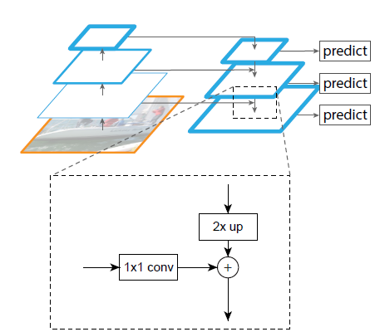
YOLO v3
Feature pyramid network
Lin, T. Y., Dollár, P., Girshick, R., He, K., Hariharan, B., & Belongie, S. (2017). Feature pyramid networks for object detection. In Proceedings of the IEEE conference on computer vision and pattern recognition (pp. 2117-2125).

Slide 24
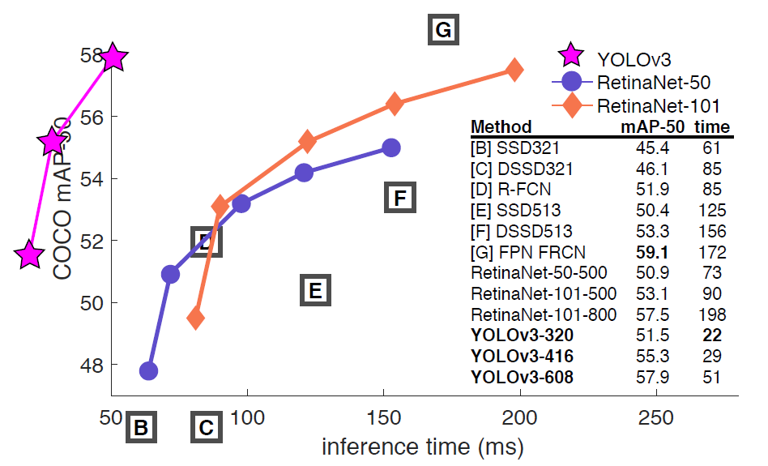
YOLO v3
성능

Slide 25
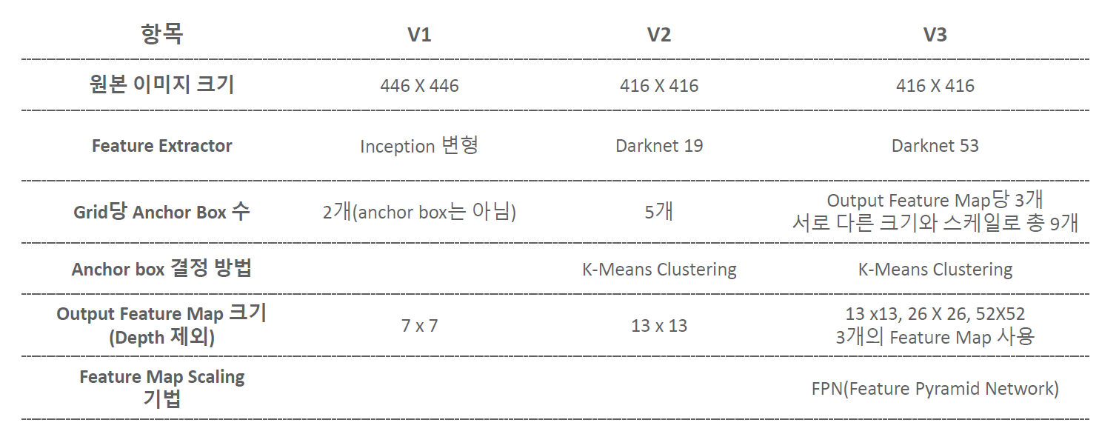
Summary

Slide 26
Q & A

